Slide 1


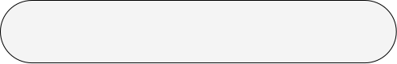
Business Presentation
KH정보교육원(부산)
4조
조장 : 정세훈 ㅣ 팀원 : 박현민 ㅣ 팀원 : 박시형

Slide 2





1
주제 및 설명
2
데이터 구현화면을 토대로 이미지 설명
3
데이터 구현화면을 토대로 이미지 설명
4
데이터 구현화면을 토대로 이미지 설명
5
데이터 구현화면을 토대로 이미지 설명
6
데이터 구현화면을 토대로 이미지 설명
7
최종본 출력 및 설명

Slide 3

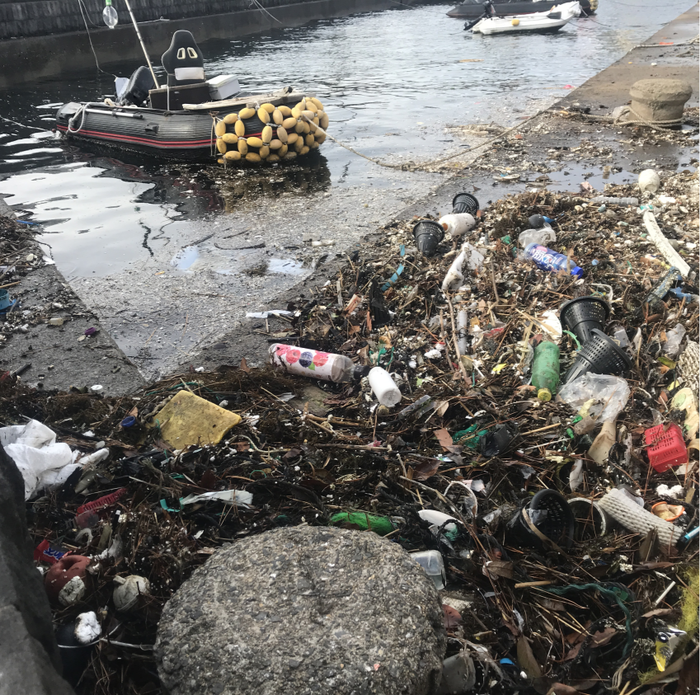

l About Us l
해양 오염쓰레기
해양오염쓰레기는 무분별한 폐기물 투기로 해양 생태계와 인류 건강에 위협을 줍니다.
전 세계 해양 쓰레기 80%는 육상에서 유입되며, 매년 1,100만 톤의 플라스틱이 바다로 흘러들어갑니다.
해양 플라스틱은 2020~2024년 동안 매년 4% 증가하고, 700종 이상의 해양 생물이 피해를 입었습니다.
해안 청소의 65% 이상이 일회용 플라스틱이며, 아시아 태평양 지역이 50%를 차지합니다.
어업 손실은 연평균 25억 달러이고, 관광업 피해로 일부 지역 관광객 수가 20% 감소했습니다.
마이크로플라스틱은 90% 이상의 바닷물 샘플에서 검출되며, 최근 5년간 관련 국제 협약이 30건 이상 증가했습니다.
쓰레기 발생량은 계속 증가할 것으로 예상됩니다.
01

Slide 4

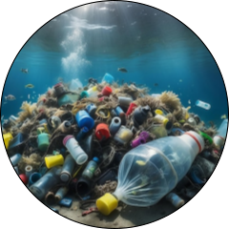
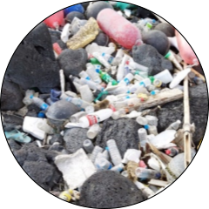
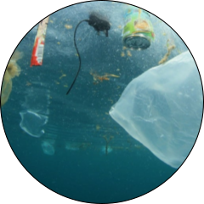
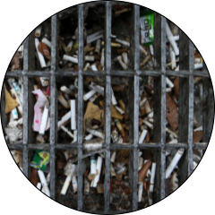
l Project l
해양오염 쓰레기의 종류
1. 플라스틱 병 & 용기 (Plastic Bottles & Containers)
2. 낚시 도구 (Fishing Nets & Gear)
해양 쓰레기는 가장 흔한 형태로, 분해에 수백 년이 걸리며 미세플라스틱으로 변해 해양 생태계와 인간에게 영향을 미칩니다.
유령 어업은 생태계를 파괴하고 고래, 거북 등 대형 해양 생물에 큰 피해를 줍니다.
3. 비닐봉지 (Plastic Bags)
4. 담배 꽁초 (Cigarette Butts)
해파리처럼 보여 바다거북 등이 쉽게 삼키며, 소화불량과 질식으로 생존에 위협이 됩니다.
쓰레기 문제는 심각하며, 화학물질이 포함된 셀룰로오스 아세테이트는 해양 생물에 해롭습니다.
01

Slide 5
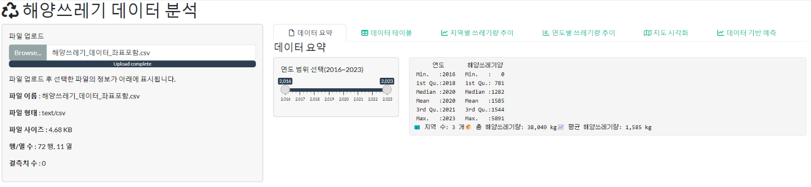
02

Slide 6
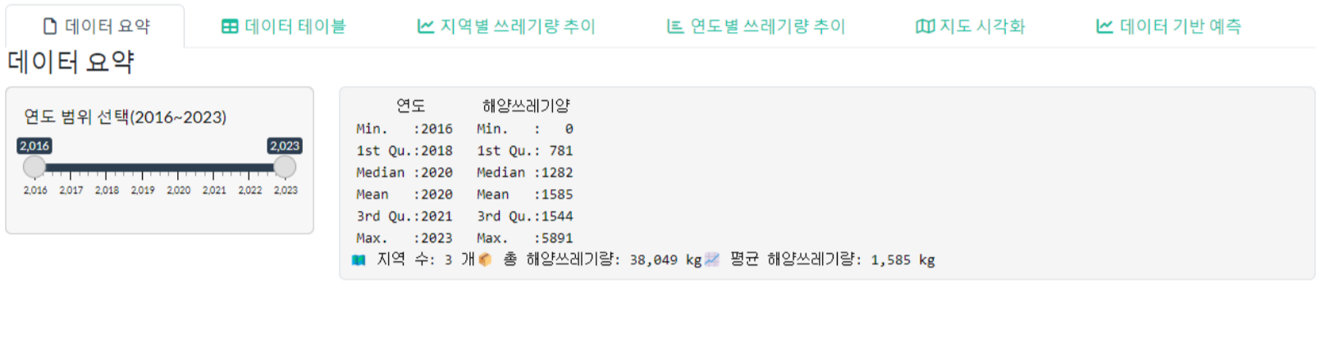
03

Slide 7

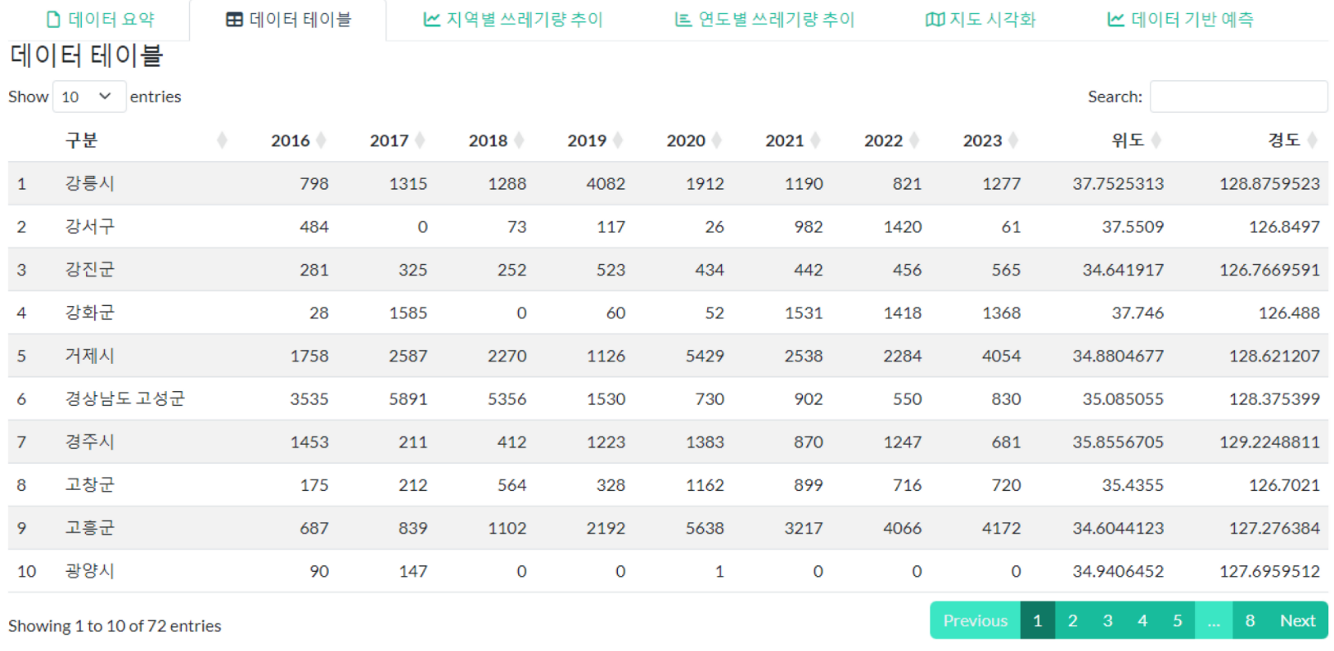
04

Slide 8
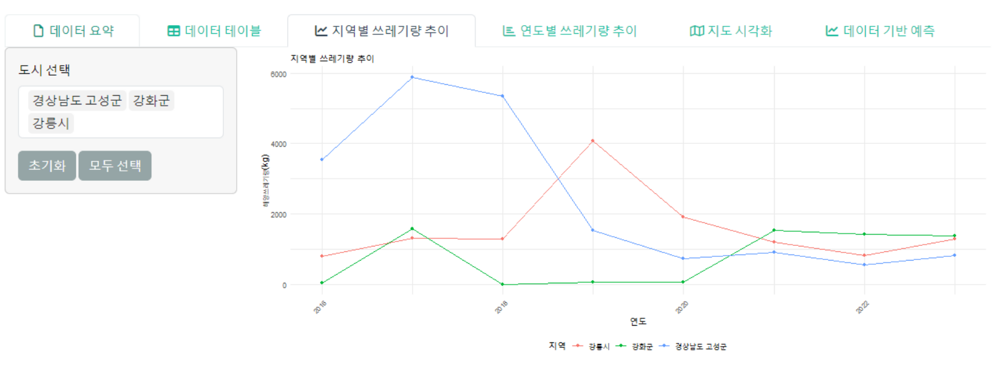

05

Slide 9
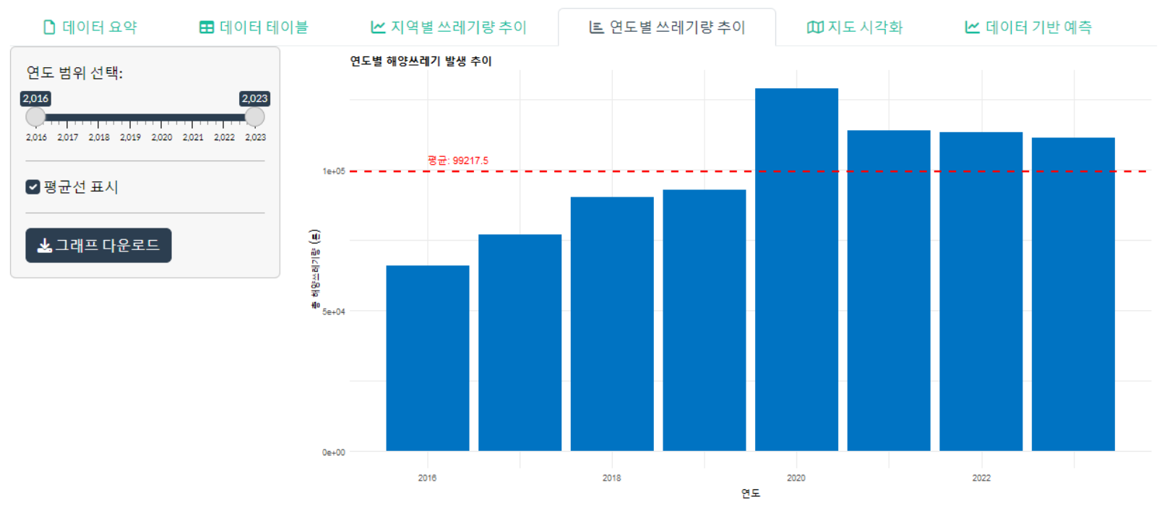
06

Slide 10






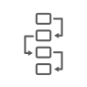



l Process l
프로젝트 연결
http://127.0.0.1:6111/
첫번째 단계 키워드
두번째 단계 키워드
세번째 단계 키워드
네번째 단계 키워드
1
2
3
4
주제
해양오염쓰레기의 종류
데이터 스크랩
프로젝트연결(설명)
07

